Slide 1
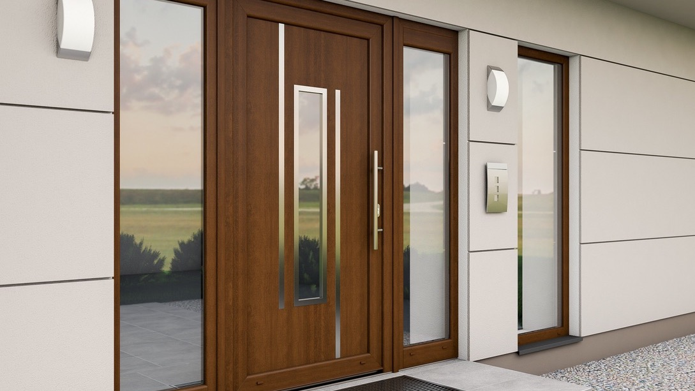
Дизайн
Notes:
Индивидуальность каждой модели , 128000 вариантов. Для гурманов, архитекторов, дизайнеров, и ценителей.

Slide 2
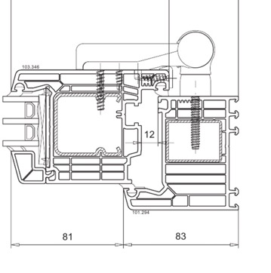
ФУНКЦИОНАЛЬНОСТЬ
ВПЛИВ ТЕПЛОВИХ ДЕФОРМАЦІЙ
ВИГИН СТУЛКИ
ВПЛИВ ВАГИ СТУЛКИ
ПРОВИСАННЯ
Notes:
Функциональность: Вес створки на 50 кг меньше , Прогиб ( бочка , пузо , дуга), провисание.

Slide 3
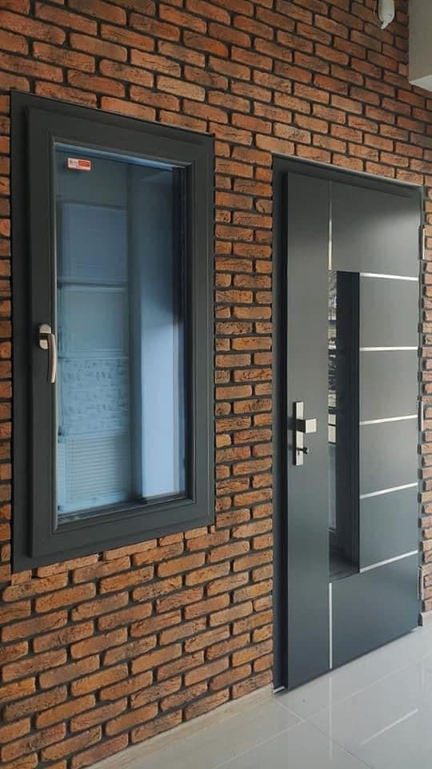
Функциональность
 |  | PVC | HPL | різниця
Температура розмякшення Vikat B | Cº | + 74 | -
Робоча температура | Сº | -15 до + 65 | - 40 до + 130 | Більше в 2 рази
Kоефіцієнт теплового розширення | mm/mCº | 0,07 | 0,018 | меньше в 3,9 раз
Лінійне теплове розширення на 2 м складає △ L* | мм | 7,0 | 1,8 | меньше в 3,9 раз
Notes:
При использовании накладной НPL панели

Slide 4
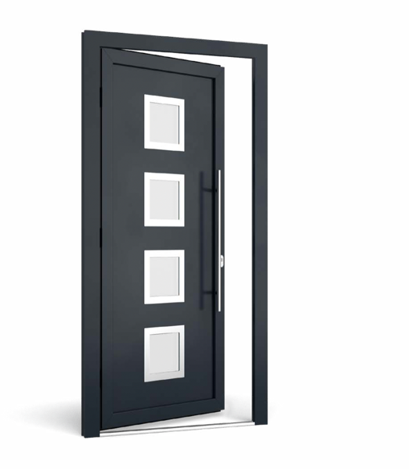
Энергоэффективность
Теплопроводность:
склопакет 4і-14ar-4-14ar-4і - 0,8 W/m2K
панель 40 мм - 0,8 W/m2K
Notes:
Тепловтрати через дверну панель 0,8 W/m2K
Як в склопакеті 40 мм ( 4і – 14ar – 4 – 14ar – 4i ).

Slide 5
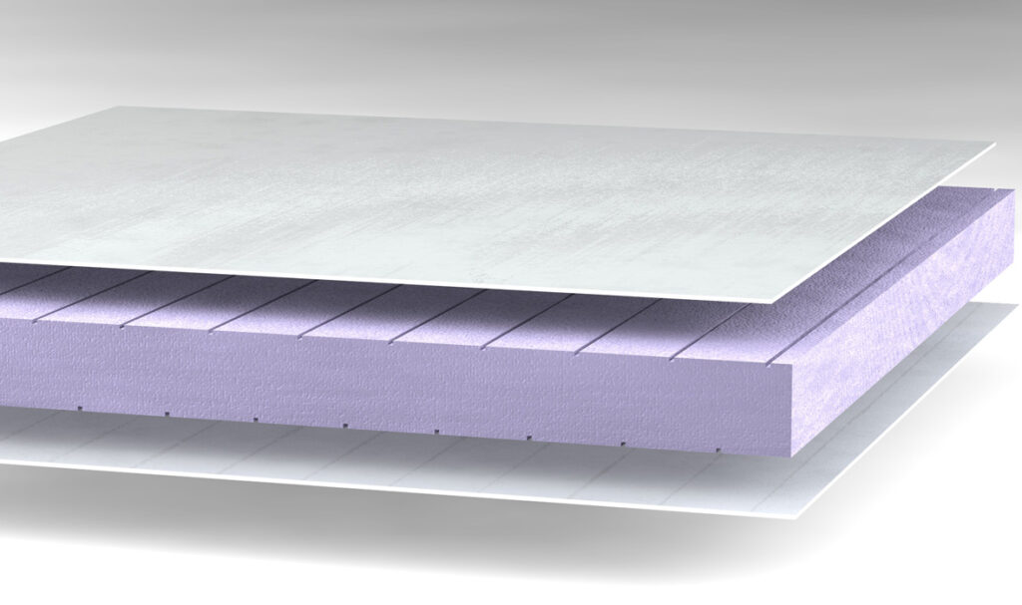
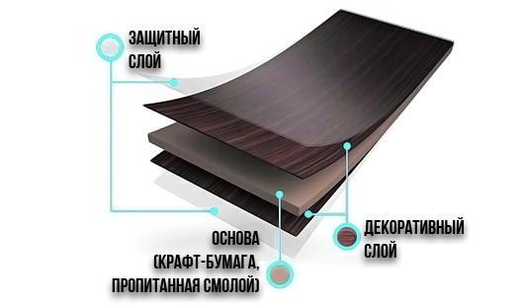
Технологии
Сэндвичные элементы COSMO Therm - HPL/HD
Покрытие из СПВД с декоративной пленкой с двух сторон, наполнитель из экструдированного пенополистирола
Сэндвичные элементы из слоистого пластика (HPL) с декоративной плёнкой, толщиной 2,0 мм и наполнителя из экструдированного пенополистирола (XPS).
HPL (High Pressure Laminate), представляет собой листы специальной крафт-бумаги, пропитанные термореактивными смолами, спрессованные при высокой температуре и высоком давлении.
Notes:
XPS , HPL.

Slide 6
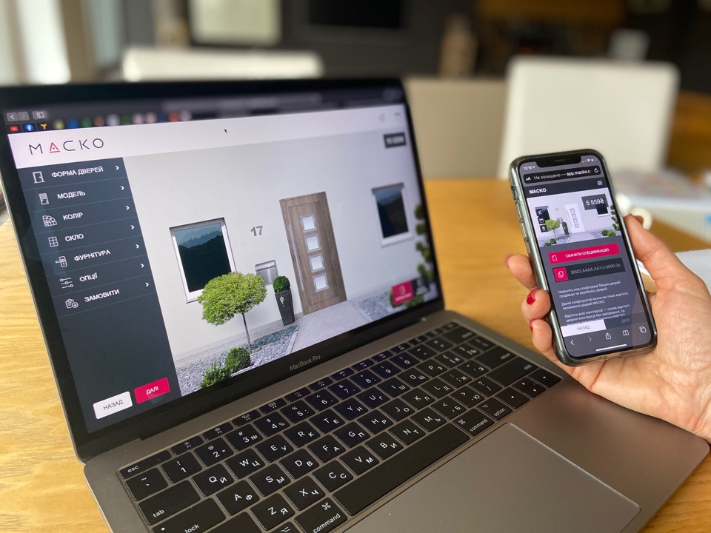
конфігуратор
app.macko.com.ua
Notes:
Конфигуратор : Форма , Модели , Цвет , Стекло, Фурнитура
Опции : Вставная(40) , накладная(54) , Накладная (76).
Левая , Правая , inox , Габарит.

Slide 7
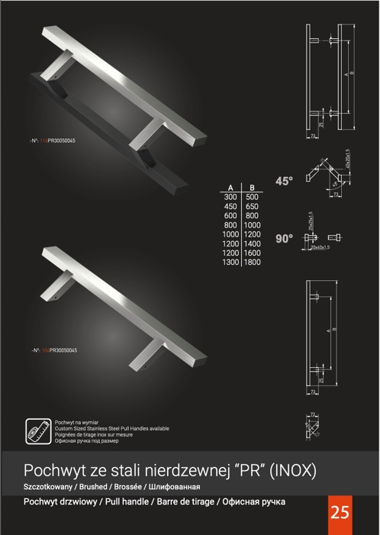
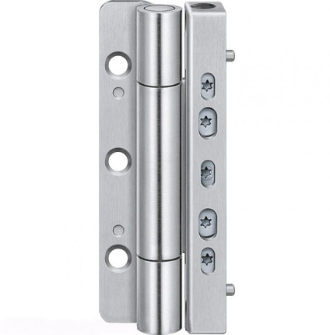
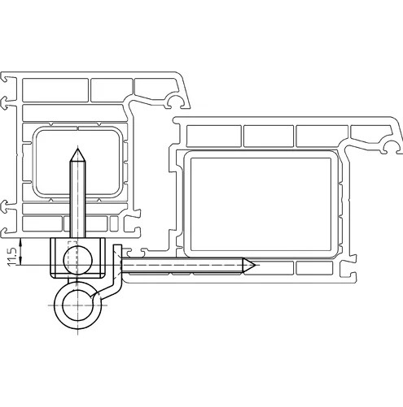
Фурнитура
https://meesenburg.com.ua/ua/p979736859-dverna-petlya-simonswerk.html
https://www.medos.pl/products/index.php?lang=ru

Slide 8
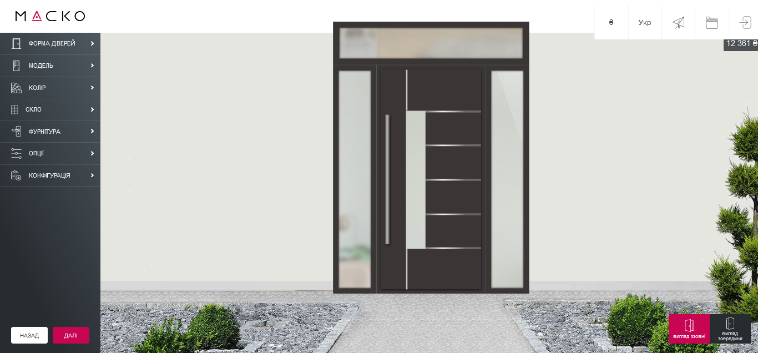
Просчет , ценообразование , оформление заказа.

Slide 9



https://m.facebook.com/Macko.com.ua/photos/a.105587074598846/105586964598857/?type=3&source=44
https://instagram.com/macko.com.ua?utm_medium=copy_link
https://www.youtube.com/channel/UCUDLbWRMqHprBXQtMHMGQew
Notes:
Подписка в соцсетях

Slide 10
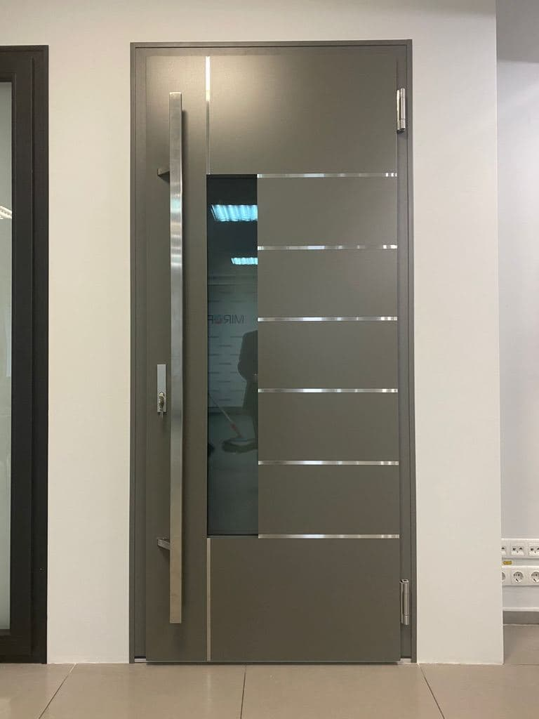
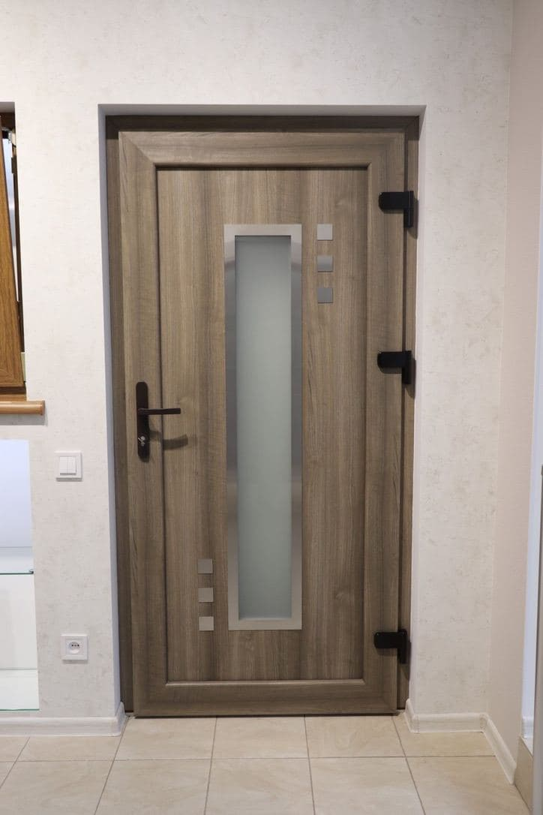
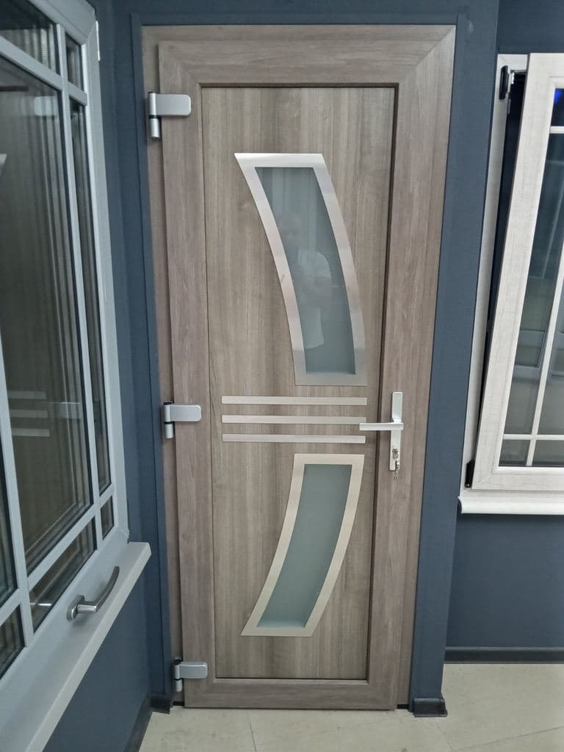
Образец – скидка 50%
Notes:
Фотоотчет образца на МАСКО

